Slide 1
声像归档的收集与整理
综合办公室
授课人 沈程程

Slide 2
课程提纲
工作网络与管理职责
声像档案预立工作网络图-解读
工作职责是什么？
谁来做
归档文件材料的收集
基本定义
归档范围——收什么
怎么收？
收集质量要求
收什么怎么收
特殊载体文件材料的整理
声像文件（数码照片、音频、视频）
电子文件
如何规范整理
PPT模板下载：www.1ppt.com/moban/ 行业PPT模板：www.1ppt.com/hangye/
节日PPT模板：www.1ppt.com/jieri/ PPT素材下载：www.1ppt.com/sucai/
PPT背景图片：www.1ppt.com/beijing/ PPT图表下载：www.1ppt.com/tubiao/
优秀PPT下载：www.1ppt.com/xiazai/ PPT教程： www.1ppt.com/powerpoint/
Word教程： www.1ppt.com/word/ Excel教程：www.1ppt.com/excel/
资料下载：www.1ppt.com/ziliao/ PPT课件下载：www.1ppt.com/kejian/
范文下载：www.1ppt.com/fanwen/ 试卷下载：www.1ppt.com/shiti/
教案下载：www.1ppt.com/jiaoan/

Slide 3
第一部分 文书档案预立工作网络与管理职责
1
预立工作网络图-解读
2
工作职责是什么？

Slide 4
新疆天文台XXXX处
综合办公室
挂靠
综合档案室
兼职档案员
配合
档案材料形成人员

Slide 5
工作职责是什么？
协助综合档案室完成档案等相关工作
指导、监督、检查本单位声像档案材料的形成、积累、整理和归档工作，负责声像档案的接收、再整理、保管和借阅利用等工作
按“重要程度”划分
负责做好预立卷材料日常形成工作
接受综合档案室的业务指导和监督，负责完成声像材料的形成、收集、初步整理和归档工作；
做好相应的电子材料、声像材料、实体材料的收集、归档工作，做到与纸质档案同步完成。
接受综合档案室的业务指导和监督，负责完成声像材料的形成、收集、初步整理和归档工作；
做好相应的电子材料、声像材料、实体材料的收集、归档工作，做到与纸质档案同步完成。

Slide 6
第二部分 声像归档文件材料的收集
4 Parts
基本定义
归档范围
怎么收？
收集质量要求
定义解析
收什么
参考相关文件查漏补缺
做好文件材料的预归档
声像材料
电子文件

Slide 7
“归档文件”的基本定义
“归档文件”是指立档单位在其职能活动中形成的、办理完毕、应作为文书档案保存的文件材料，包括纸质、声像和电子文件材料。
凡是反映单位的职能活动，对单位工作和历史沿革具有查考利用价值和凭证作用的文件材料均应归档保存。
收集“以我为主”的文件材料
收集具有保存价值的文件材料
收集不同载体形式的文件材料
收集具有历史真实性的原始记录

Slide 8
声像档案归档材料收什么？
《新疆天文台XXXX室声像档案归档范围及保管期限表》
《新疆天文台XXXX处声像档案归档范围及保管期限表》

Slide 9
明确归档范围后，怎么收？
参考相关文件查漏补缺
与文书档案的归档材料相照应
收发文登记
工作计划、工作总结
年报、大事记等
各项工作流程
已归档文件材料

Slide 10
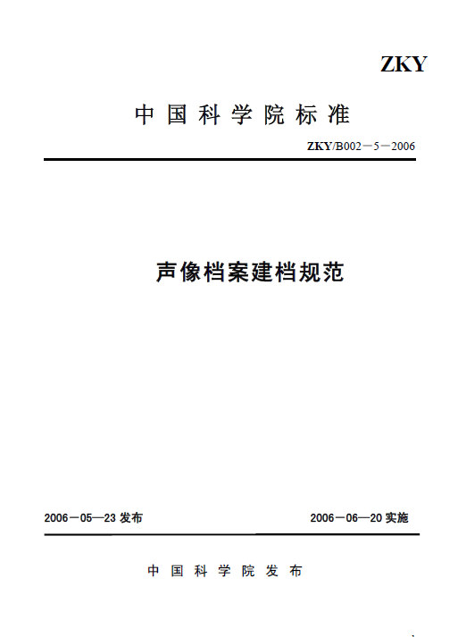
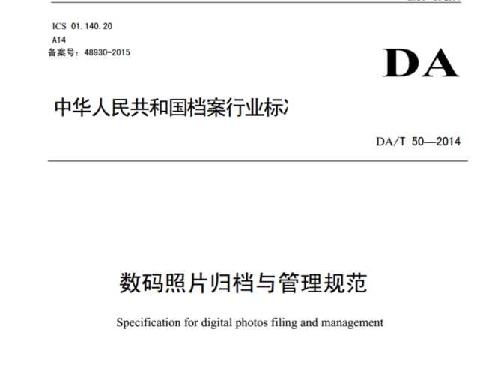
收集质量要求__声像材料
依据文件！
《中国科学院声像档案建档规范》（ZKY/B002-5-2006）
《数码照片归档与管理规范》（DA/T 50-2014）

Slide 11
声像档案归档要求
参见《中科院声像档案建档规范》
5 Parts
归档声像文件应采用通用格式，其中，照片以JPG、TIF等格式归档，音频以WAV、MP3等格式归档，视频以MPG、MP4、FLV、AVI等格式归档。JPEG格式采集文件大小大（等）于900K；TIFF格式采集文件大小大（等）于10M
归档的数码照片应是原始版，不能进行技术修改或处理
归档声像文件的声音、影像应清晰，主题突出，具有代表性和典型性，能够客观、完整地反映活动的主要内容、人物和场景等
反映同一场景的照片一般只归档一张（代表性和典型性）
归档声像文件应选用一次写光盘、磁带、硬磁盘等作为载体存储，并保证载体的有效性

Slide 12
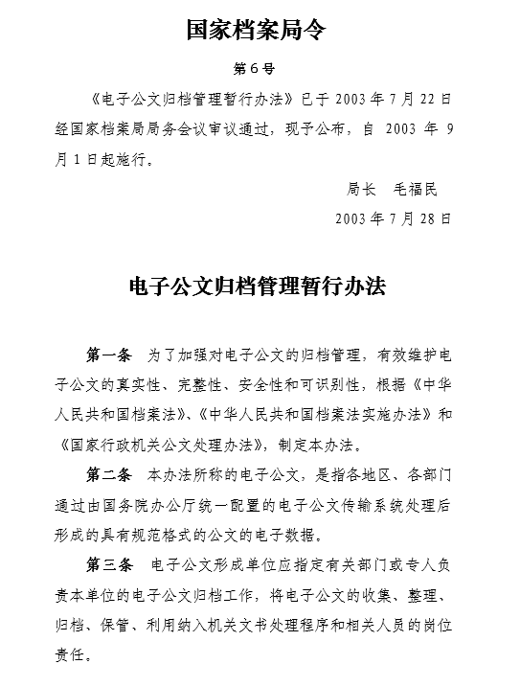
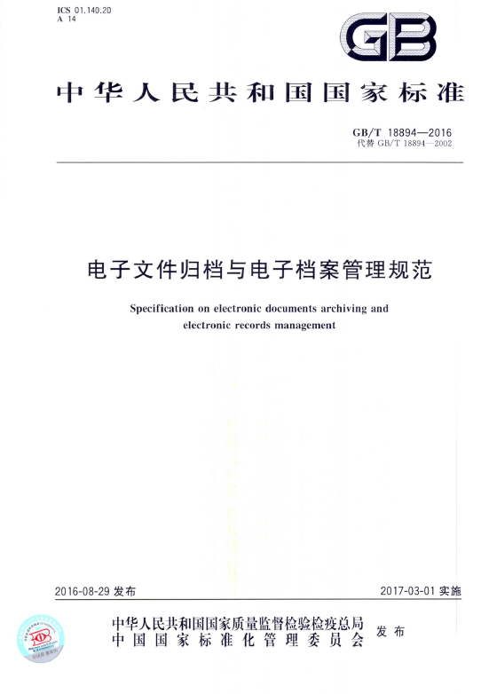
收集质量要求__电子文件材料
依据文件！
《电子公文归档管理暂行办法》
《电子文件归档与电子档案管理规范》（GB/T 18894-2016）

Slide 13
电子文件归档要求
参见《电子文件归档与电子档案管理规范》
2 Parts
归档电子文件进行真实性、可靠性、完整性、可用性的鉴定，并由相关责任人确认后，办理移交手续
电子文件及其元数据一并收集、归档

Slide 14
第三部分 特殊载体文件材料的整理
2 Parts
声像文件（数码照片、音频、视频）
电子文件
组件
排列
命名
编制目录
存储
组件
整理要求

Slide 15
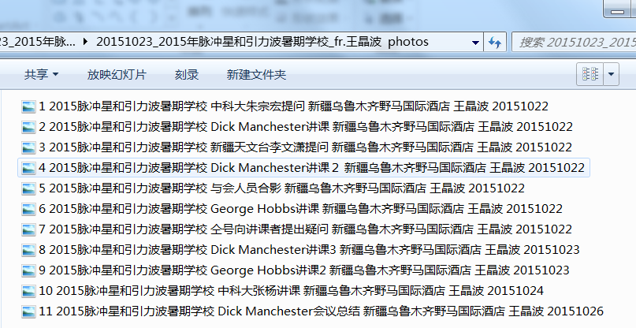
声像文件（数码照片、音频、视频）___组件
组件方式
照片原则上一张为一件，同一问题或事件内场景或人物相同的若干张照片可为一件
音频根据实际生成情况，一个音频为一件
视频根据实际生成情况，一个视频为一件

Slide 16
声像文件___排列&命名
排列方式
文书类照片、音频、视频文件按事由结合时间、重要程度排列
命名方式
照片采用“档号-照片张号”格式命名
音频、视频以其“档号”命名
内容延伸
重点！
“档号”在移交时才产生，前期整理时可无需填写

Slide 17
声像文件___编制目录
照片档案目录
音频、视频档案目录
档号、题名、张数、摄制者、摄制时间、保管期限、密级、载体号、参见号、文件格式、文字说明等
档号、题名、摄制者、摄制时间、时长、容量、保管期限、密级、载体号、参见号、文件格式、文字说明等
《声像档案材料移交清单及目录》
《新疆天文台录音（像）档案目录》
《数码照片档案目录》
《归档电子文件登记表》

Slide 18
声像文件__存储
存储结构
采用建立层级文件夹的形式进行存储。一般应建立“声像文件-年度”总文件夹，在总文件夹下分别建立“照片文件”、“音频文件”、“视频文件”文件夹
存储载体
存储在一次写光盘、磁带、硬磁盘等载体上（至少2套），载体应有专门的装具，且应在载体装具上粘贴标签，注明载体套别（封存保管、查阅利用、异地保存）、载体号、存入日期、密级、保管期限等信息
PPT模板下载：www.1ppt.com/moban/ 行业PPT模板：www.1ppt.com/hangye/
节日PPT模板：www.1ppt.com/jieri/ PPT素材下载：www.1ppt.com/sucai/
PPT背景图片：www.1ppt.com/beijing/ PPT图表下载：www.1ppt.com/tubiao/
优秀PPT下载：www.1ppt.com/xiazai/ PPT教程： www.1ppt.com/powerpoint/
Word教程： www.1ppt.com/word/ Excel教程：www.1ppt.com/excel/
资料下载：www.1ppt.com/ziliao/ PPT课件下载：www.1ppt.com/kejian/
范文下载：www.1ppt.com/fanwen/ 试卷下载：www.1ppt.com/shiti/
教案下载：www.1ppt.com/jiaoan/

Slide 19
电子文件___组件
组件方式
归档电子文件组件（件的组织）、分类、排列、编号、编目，与纸质档案整理要求相同。
正本在前，定稿在后
正文在前，附件在后
转发文在前，被转发文在后
原件在前，复制件在后
中文本在前，外文本在后
文件处理单在前，收文在后
文件正本在前，发文稿纸在中，定稿在后
复文在前，来文在后

Slide 20
电子文件___整理
要求：
归档电子文件的格式转换、元数据收集、归档数据包组织、存储等整理要求，应参照《数字档案室建设指南》（2014年）、《电子文件归档与电子档案管理规范》（GB/T 18894-2016）等标准执行。
采用通用格式脱机存储
不能转换为通用格式的，应与专用软件、技术资料、操作手册等一并脱机存储
脱机存储的电子文件采取“双轨制”、“双套制”归档方式，打印出纸质版归档，并履行相关签章手续，如ARP系统中的电子公文、年度工作计划、总结等
脱离生成设备无法读取的电子文件，存储在相应的生成设备中，但应编制归档电子文件目录，注明存储地点、访问方式等信息

Slide 21
Thank You
For
Listening

